Slide 1

Взаимодействие учителя и родителей в МАУ «ЦППМиСП» через реализацию проектной деятельности
Составила: специалист МАУ «ЦППМиСП»
Бердникова О.А.

Slide 2

запас знаний об окружающем мире
достаточный словарный запас
овладение мыслитель
ными операциями
развитый фонематичес
кий слух
осуществле
ние самоконтроля
правильное звукопроиз
ношение
развитие мелкой моторики руки

Slide 3
 | Диагностика | Консультирование
2014-2015 уч.г. | 179 чел. | 205 чел.
2015-2016 уч.г. | 311 чел. | 351 чел.
2016-2017 уч.г. | 330 чел. | 364 чел.
Основная цель обращения родителей в МАУ «ЦППМиСП» – стойкое снижение успеваемости учащихся.
Чаще всего неуспеваемость детей родители объясняют либо невниманием и рассеянностью ребенка, либо недобросовестным отношением к учебе.

Slide 4
Актуальность и востребованность проекта определяется:
ростом количества детей с нарушениями письменной речи, возможности оказания коррекционно-развивающей педагогической помощи всем нуждающимся;
необходимостью участия родителей в коррекционно-развивающем процессе.
Цель проекта:
Повышение уровня компетентности родителей в вопросах профилактической и коррекционной работы по преодолению нарушений, тормозящих формирование письменной речи
Задачи:
Предоставить родителям материал для совместной деятельности с детьми в домашних условиях;
Создать педагогическую копилку теоретических и практических материалов для родителей и детей.

Slide 5
I этап- подготовительный (информационно-аналитический)
Задачи:
- выяснить образовательные потребности родителей и уровень их компетентности в вопросах профилактической и коррекционной работы по преодолению нарушений, тормозящих формирование письменной речи
Анкетирование родителей
Подбор консультаций для родителей
Анализ имеющихся пособий
Создание лекотеки дидактических пособий, игр
Выставка для родителей «Буквы, мы Вас знаем! Звуки- различаем!»

Slide 6
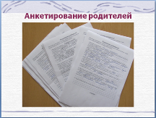
Анкетирование родителей
Знакомы ли вы с нормами речевого развития детей младшего школьного возраста?
Какие трудности по русскому языку на Ваш взгляд имеются у ребенка?
Как Вы считаете, участие родителей в коррекционно-педагогическом процессе: необходимо, не нужно, не играет роли ?
Знакомы ли Вы с понятием «Фонематический слух»? (нет, да, что означает данное понятие)
Знакомы ли Вы с понятиями «Дисграфия», «Дислексия»? (нет, да, что означают данные понятия)
Имеется ли в Вашей домашней библиотеке специальная литература по профилактике и коррекции письменной речи? и др.

Slide 7
II этап- основной (практический)
1. Издание журнала
2. Презентация журнала для родителей и детей
3. Распространение журнала среди родителей
4. Изготовление дидактических пособий – приложение к журналу.
Задачи:
- разработать и распространять журнал «Звуки, буквы различаем-пишем грамотно, читаем»

Slide 8
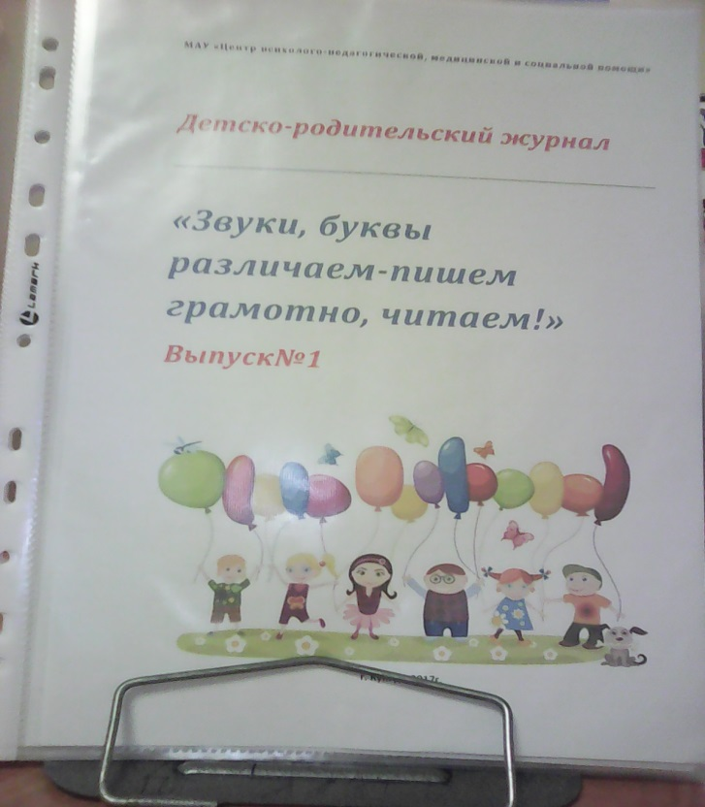
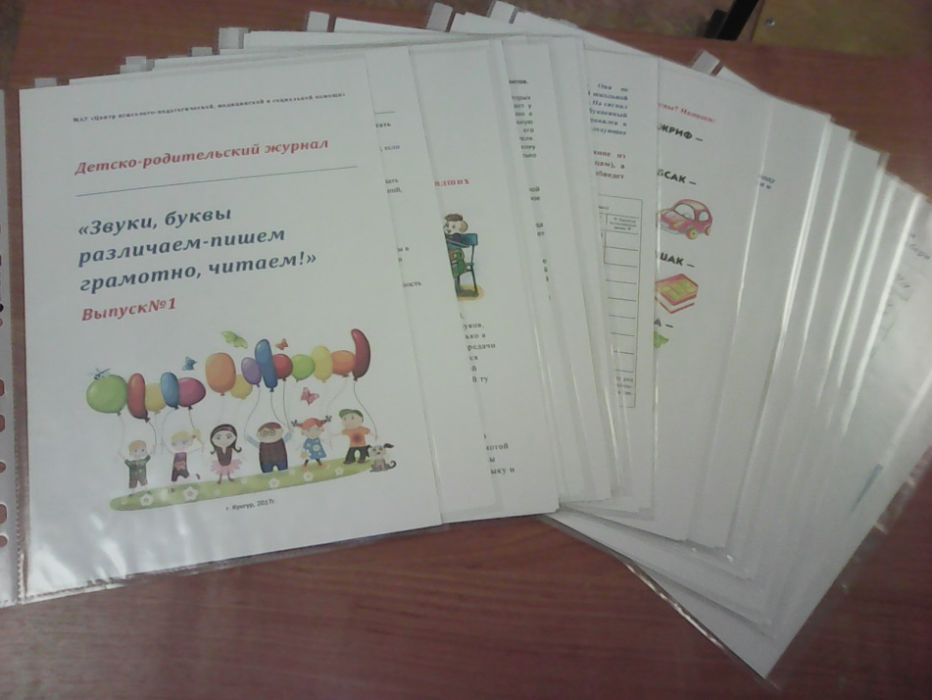
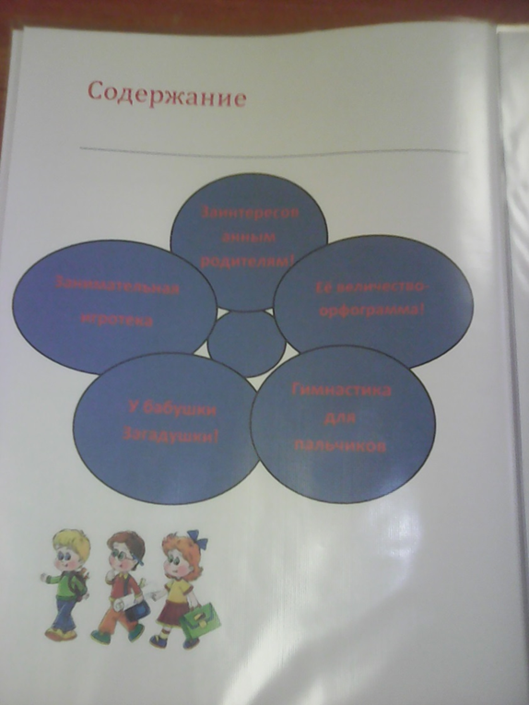
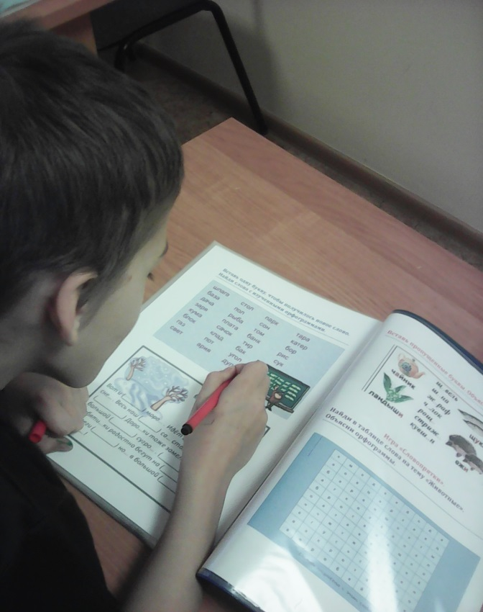

Slide 9

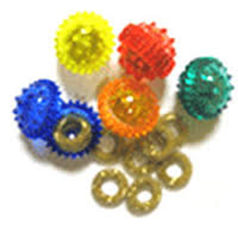
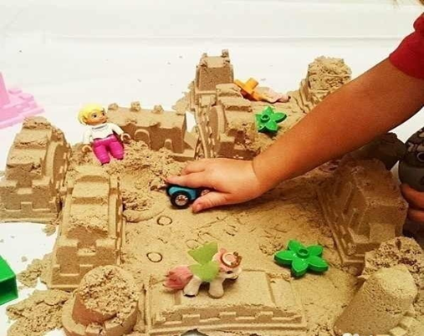
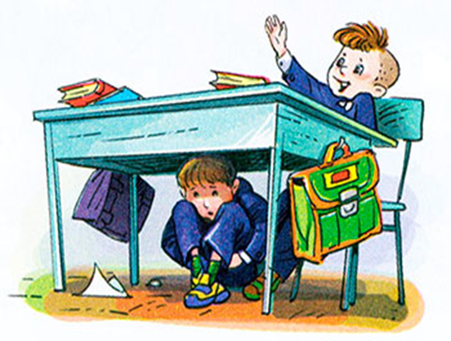
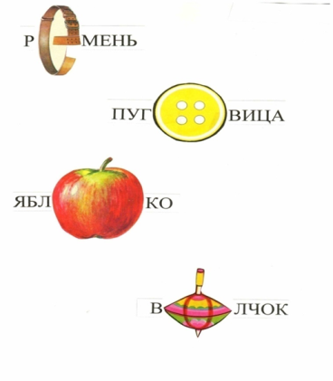
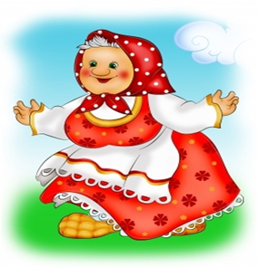

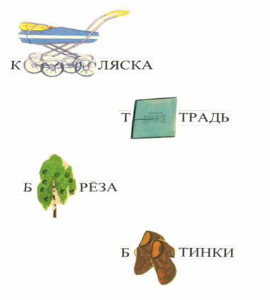
Гимнастика для пальчиков
Занимательная игротека
Её величество-орфограмма!
У бабушки Загадушки!

Slide 10
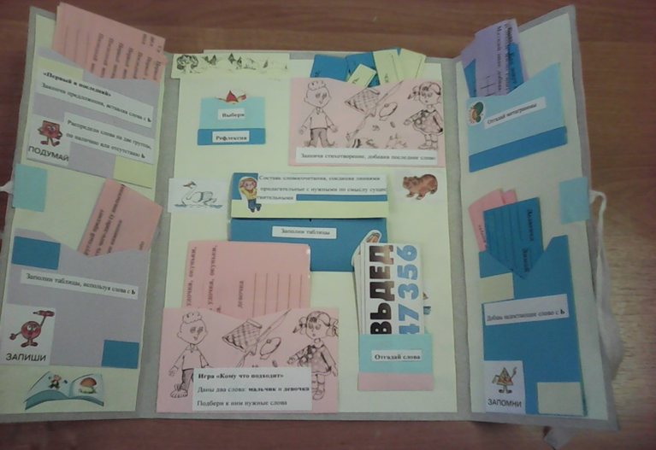
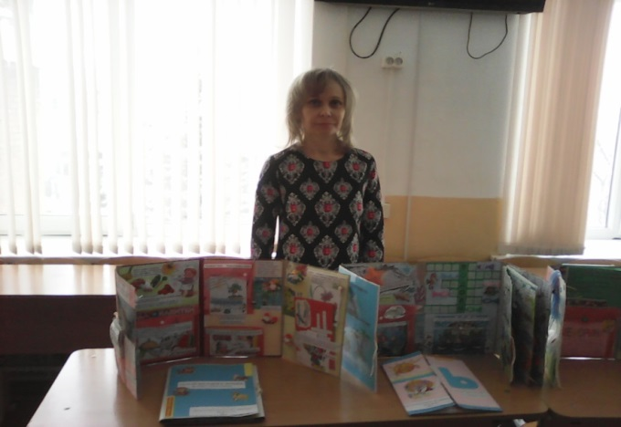
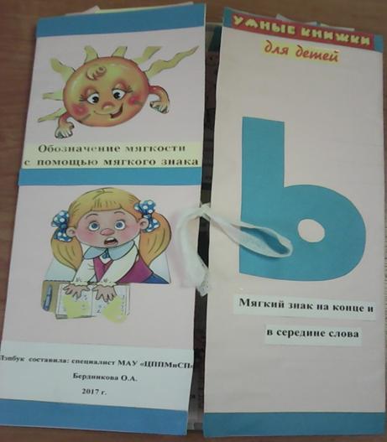
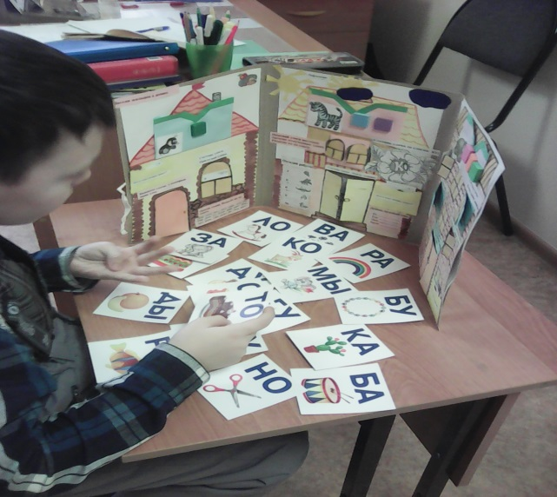
Дидактическое пособие- лэпбук (самодельная книжка – раскладушка) Презентация опыта на XV Краевых Психологических встречах

Slide 11
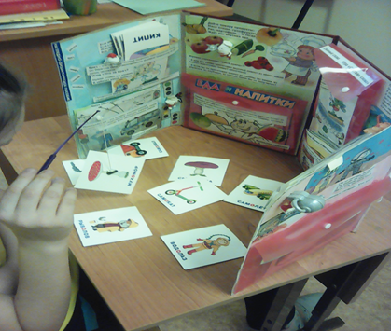
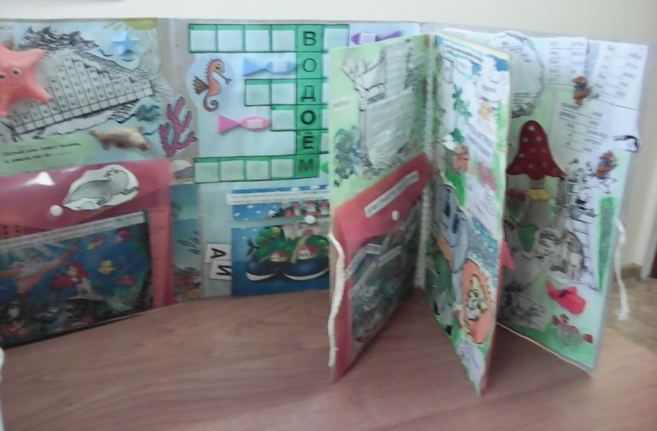
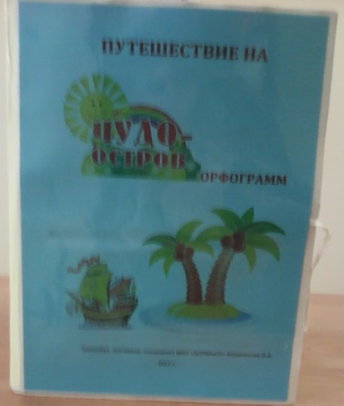
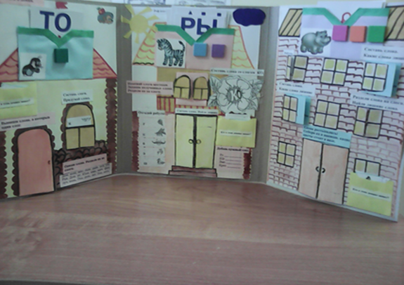
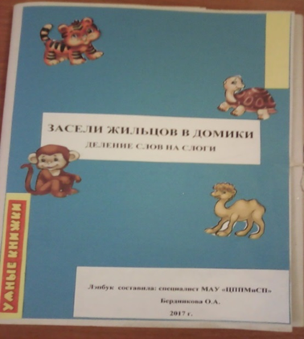

Slide 12
III этап- заключительный (контрольно-диагностический)
Проанализировать эффективность работы педагога с родителями по вопросам профилактики и коррекции нарушений письменной речи (анкетирование);
Проанализировать эффективность коррекционной работы с детьми ( диагностика, рисунки детей «Иллюстрация к любимой рубрике»)
Результаты:
Для родителей
Родители активно включены в коррекционно-развивающий процесс по коррекции письменной речи детей в домашних условиях.
Родители самостоятельно используют материалы из журнала
Повышение компетентности родителей в вопросах профилактики и коррекции письменной речи у детей (результаты анкетирования)
Для детей
- Положительная динамика по результатам коррекционно-развивающей работы с детьми

Slide 13

Промежуточная диагностика
Участвовало 19 человек:
у 18 чел. наблюдается положительная динамика;
у 1 чел – незначительное улучшение

Slide 14
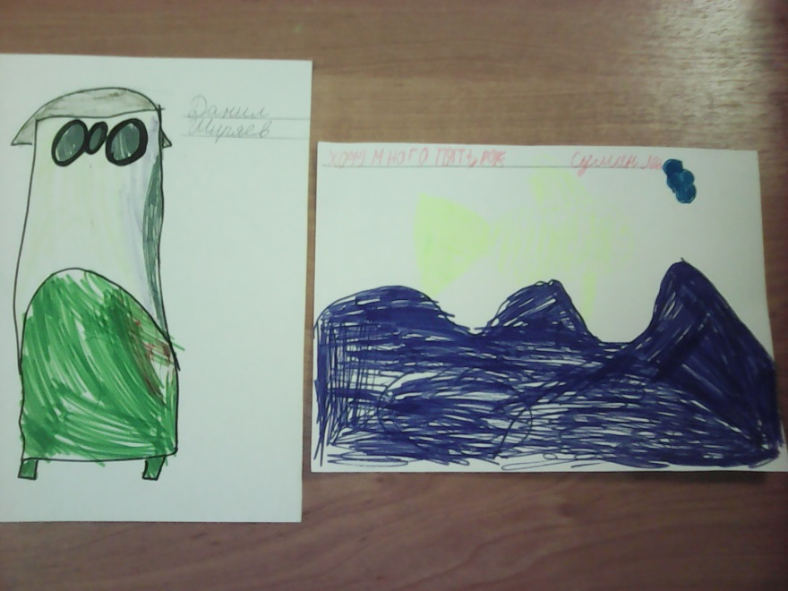
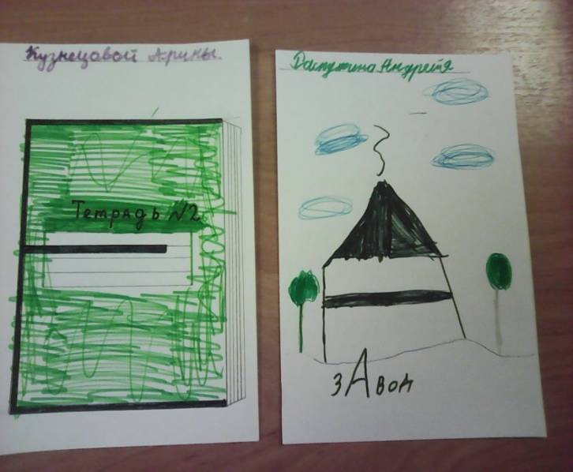
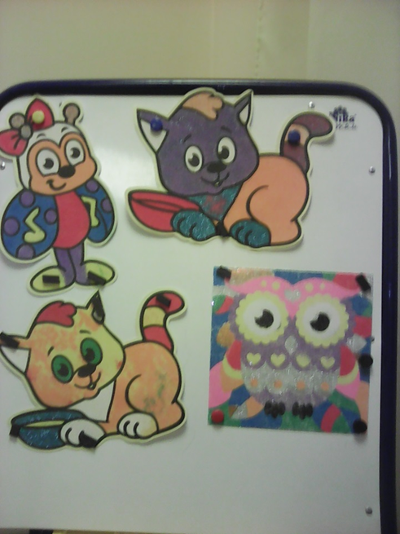
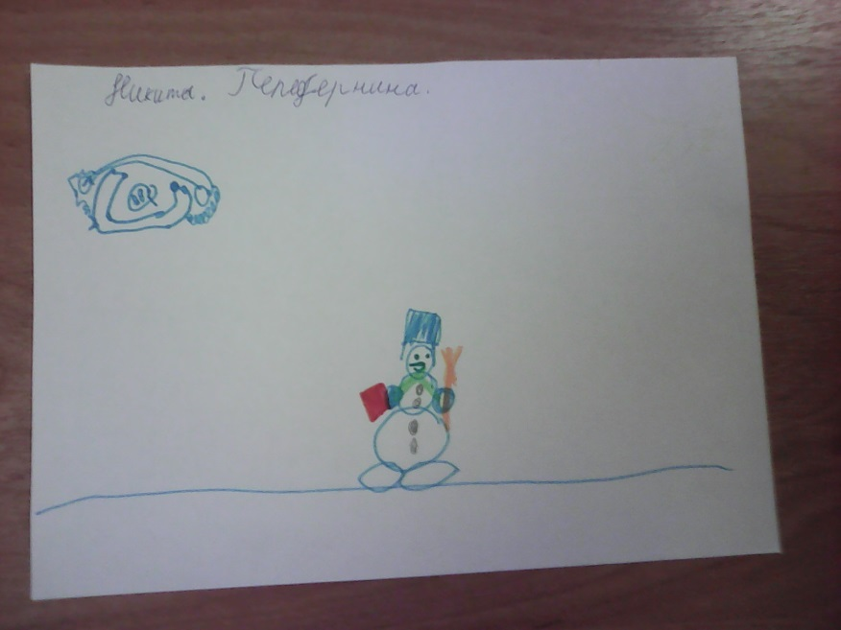
Иллюстрация к любимой рубрике

Slide 15

Спасибо за внимание! Желаю творческих успехов!

